Slide 1
Beste ath 4.

Slide 2
Programma aankomende 2 lessen .
Stichting en vereniging afmaken.
Oefenen met de stof van H5.

Slide 3
Maak opgave 75
10
9
8
5
6
7
4
3
1
2
14
13
11
15
12
10 minuten de tijd.
Stof voor vandaag is t/m 78). Eerder klaar ga alvast verder! Want alles wat niet af komt wordt huiswerk.

Slide 4
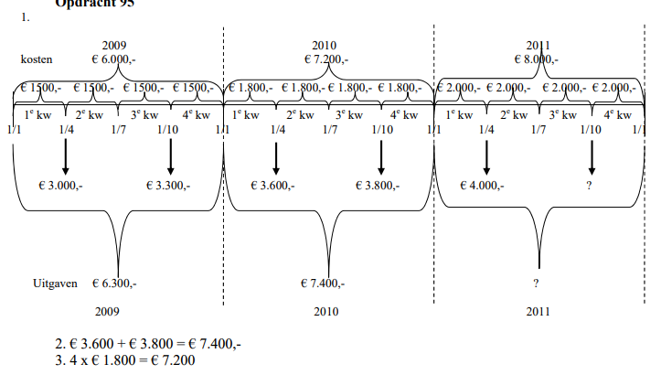

Slide 5
Maak opgave 76
10
9
8
5
6
7
4
3
1
2
14
13
11
15
12
10 minuten de tijd.
Stof voor vandaag is t/m 78). Eerder klaar ga alvast verder! Want alles wat niet af komt wordt huiswerk.

Slide 7
Maak opgave 77
10
9
8
5
6
7
4
3
1
2
14
13
11
15
12
10 minuten de tijd.
Stof voor vandaag is t/m 78). Eerder klaar ga alvast verder! Want alles wat niet af komt wordt huiswerk.

Slide 9
Maak opgave 78
10
9
8
5
6
7
4
3
1
2
14
13
11
15
12
10 minuten de tijd.
Stof voor vandaag is t/m 78). Eerder klaar ga alvast verder! Want alles wat niet af komt wordt huiswerk.

Slide 10
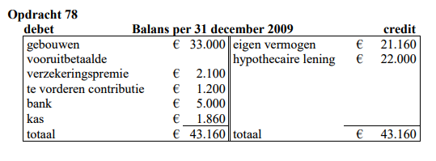

Slide 11
Kijk mee op de uitgedeelde stencils. Let op het gaat hier om de begroting! (dus niet werkelijk)
Wat moet je kennen:
EV eindbalans: storing en opname nu niet relevant waarom?
Liquide middelen
Debiteuren
Crediteuren
Vaste activa
Leningen eindbalans.

Slide 12
Maak opgave 120,
10
9
8
5
6
7
4
3
1
2
14
13
11
15
12
15 minuten de tijd.
Gebruik de bijbehorende formules.

Slide 14
Wat moeten we nog meer kennen:
Te betalen huur eindbalans : overlopende posten
Vooruit betaalde huur eindbalans: overlopende posten
Nog te ontvangen huur eindbalans: overlopende posten
Vooruit ontvangen huur eindbalans: overlopende posten.
Dit zelfde geld voor zaken andere kosten/baten (we hebben het over de vereniging).

Slide 15
Maak opgave 121
10
9
8
5
6
7
4
3
1
2
14
13
11
15
12
15 minuten de tijd.
Gebruik de bijbehorende formules.
Ga steeds na, welke post kan ik met deze gegevens die ik heb opstellen. Zodra je een post hebt kan je weer verder.

Slide 17
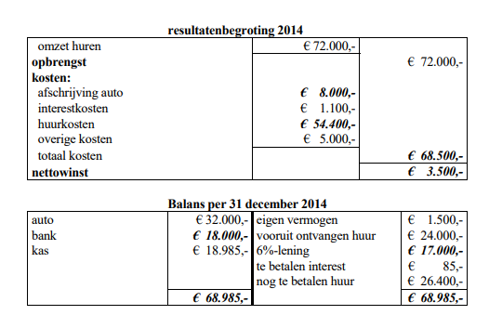

Slide 18
Maak opgave 122
10
9
8
5
6
7
4
3
1
2
14
13
11
15
12
15 minuten de tijd.
Gebruik de bijbehorende formules.
Mooie controle wat weten we nog over de eenmanszaak.

